Slide 1

English Title Here
Microsoft概論
- Copilot／Azure／Power Platform/Microsoft365 の全体像 -

Slide 2
本社プロファイル
項目 | 内容
正式名称 | Microsoft Corporation
設立年月日 | 1975年4月4日
創業者 | Bill Gates・Paul Allen
本社所在地 | アメリカ合衆国 ワシントン州 レッドモンド(One Microsoft Way)
代表者 | Satya Nadella(第3代・2014年〜)

Slide 3
日本法人プロファイル
項目 | 内容
正式名称 | Microsoft Japan Company, Limited
設立年月日 | 1986年2月11日
本社所在地 | 東京都品川区上大崎
代表者 | 津坂 美樹(2023年〜)

Slide 4


Mission / Vision
創業時
[すべての机と、すべての家庭に1台のコンピューターを]
Windows製品の普及を通じてPCを誰もが使えることを目指した
現在
[地球上のすべての個人とすべての組織が、より多くのことを達成できるように力を与える]
Microsoft製品・クラウドを通じて他者の成功を支援することを目指す

Slide 5
Values
Respect
Integrity
Accountability
尊重
他者の考え、背景や気持ちを重要視する価値観
誠実性
正直で倫理的、信頼できる行動を重視する価値観
責任感
意思決定・行動・成果に対して責任を持つ価値観

Slide 6
カルチャーの変遷
Know-it-all
万能主義
知らない＝弱いこと
～2013年頃
Learn-it-all
学習主義
知らない＝学びの出発点
2014年～
「知っていること」が価値であり、
「自分たちはすでに答えを持っていてそれが正しい」
→ 安定期には強く、変化に弱い文化
「学び続けること」が価値であり、
「答えは常に変わる。だから問い続け、試し続ける」
→ 変化に強く、不確実な時代に適応できる文化

Slide 7
プラットフォーム戦略の変遷
Windows ファースト
～2010年代前半
モバイル/クラウドファースト
2014年頃〜
AIファースト
2023年頃〜
Windowsを中心に世界を構築する戦略
Windows + Office
デバイスを問わず、クラウドを中心に価値を提供する戦略
Azure / Microsoft365 / Entra ID
オンプレからSaaS・PaaS
・サブスクへの転換
AIを前提に、すべてを再設計する戦略
Copilot(M365/GitHub /Power)
Azure OpenAI Service
Microsoft platformの完成形
→ Azure×データ×ID×AI

Slide 8
ID基盤
すべてのクラウド利用を
一元的に管理・判断するための共通基盤
認証・認可・制御を統合する仕組み

Slide 9
ID基盤の3要素
認証：利用者の正当性（ログイン）
認可：利用可能な範囲（権限）
制御：利用状況に応じて制限（条件・リスク）
これらを、全サービスで同一基準により判断する

Slide 10
ID基盤のメリット
◾️セキュリティの標準化
→ 多要素認証(MFA)
◾️認証の共通化
→ シングルサインオン(SSO)
◾️クラウド横断
→ 共通IDによるIaaS / PaaS / SaaS 利用
◾️運用の一元化
→ ID基盤による集中管理
ID基盤は、クラウド時代の「前提条件」である。

Slide 11
多要素認証(MFA)
Multi-Factor Authentication
複数要素で本人確認を行う認証方式
基本ルール ：種類の異なる認証要素を2つ以上使用する
知識要素：知っているもの(パスワード)
所持要素：持っているもの(スマホ)
生体要素：本人そのもの(顔認証）

Slide 12
シングルサインオン(SSO)
Single Sign-On
一度の認証で複数サービスを利用できる仕組み
特徴：サービスごとに再ログイン不要
→ 共通認証（ID基盤）
全サービスのセキュリティ統一
→ MFA・条件付きアクセスの一括適用

Slide 13
クラウドサービスの提供形態
IaaS
PaaS
SaaS
Platform as a Service
アプリケーション実行基盤の提供
・OS
・ミドルウェア
・ランタイム
Software as a Service
Infrastructure as a Service
インフラ基盤の提供
・サーバー
・ネットワーク
ソフトウェアの提供
・アプリケーション
・Webサービス
Azure Virtual Machines
Azure Virtual Network
Azure Load Balancer
Azure VPN Gateway
Azure Storage(Blob/Disk)
Azure App Service
Azure Functions
Azure Kubernetes Service
Azure SQL Database
Azure Web Apps
Azure Logic Apps
Microsoft365
OneDrive/Teams/SharePoint
Dynamics365
Power BI/Power Apps/Power Automate
GitHub/Copilot

Slide 14
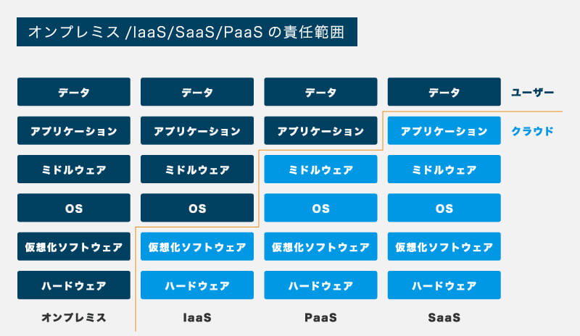
クラウドサービスの責任範囲
引用元：https://business.ntt-east.co.jp/content/cloudsolution/column-78.html (2026年2月3日閲覧)

Slide 15
ID基盤のデメリット - 1
◾️クラウドのセキュリティリスク
社内・社外の境界が曖昧
ネットワーク境界による防御だけでは不十分
→ IDを起点に常時検証（ゼロトラスト）
◾️単一障害点のリスク
ID基盤に障害が発生すると、全サービスに影響が及ぶ
→冗長化設計/分散

Slide 16
ID基盤のデメリット - 2
◾️設計の難易度
全社・全サービス共通の認証・権限設計が必要となる
→最小権限の原則/ロールベース設計/段階的な導入
◾️導入・移行コスト
既存ID・オンプレ環境からの統合が必要となる
→フェデレーションによる段階移行/
既存環境とのハイブリッド構成

Slide 17
ID基盤のデメリット - 3
◾️運用の複雑化
条件付きアクセス・例外管理が増加する
→ポリシーの標準化/ルールベース制御/ログ・監査の可視化
◾️運用コスト
ID基盤を維持・運用するためのライセンス費用が発生する
→クラウド／オンプレの役割分担
→機密・既存資産はオンプレに残す

Slide 18
ゼロトラスト
「何も信頼しない」を
前提としたセキュリティモデル
常に検証し、常に制御する
特徴：ネットワークではなく IDと状況を起点に判断
社内・社外を問わず すべてを検証

Slide 19
ゼロトラストの3原則 - 1
◾️明示的に検証する
境界防御(VPN)に頼らず、 IDや端末の状況に応じてアクセスを
リアルタイム制御
検証：未管理端末からのアクセスブロック
制御：高リスク時のみ追加認証を自動適用
監視：アクセス状況やリスクを常にログ・監視

Slide 20
ゼロトラストの3原則 - 2
◾️最小権限を適用する
ユーザーやシステムに必要最小限の権限のみ付与
常時管理者権限を持たせない
権限：管理者権限は必要なときだけ付与
(JIT: Just-In-Time)
役割：部署や役割ごとにアクセス範囲を制限(RBAC)
制御：データへのアクセスを業務上必要な範囲に限定

Slide 21
ゼロトラストの3原則 - 3
◾️侵害を前提とする
被害拡大を防ぐ設計で侵害時の被害を最小化
監視：社内からのアクセスでも監視・ログ収集
検知：異常な操作は自動でアラートやブロック
保護：機密データは自動暗号化・権限がないと見えない
隔離：不審なセッションの切断・侵害時の影響範囲を限定
復旧：ログと監査情報から侵害経路や影響範囲を特定、対応

Slide 22
最小権限の原則
ユーザーやシステムに
業務に必要な最小限の権限のみ付与
JIT: Just-In-Time
権限管理 / 役割管理 / データ保護
誤操作・不正利用・侵害時の被害範囲を最小化

Slide 23
ロールベース設計
部署・職務単位で
権限を役割ごとにまとめて付与
RBAC: Role-Based Access Control
役割単位 / 最小権限
過剰権限の防止・組織変更時の運用負荷低減

Slide 24
冗長化・分散設計
システムやサービスの高可用性を確保
複数の予備構成を用意
サーバー・ネットワーク：二重化・クラスタ構成
分散配置：データセンターやリージョンを分けて障害に備える
フェイルオーバー：障害発生時に自動で別系統に切り替える
単一障害点のリスク低減

Slide 25
SSO
一度の認証で
複数サービスを利用できる仕組み
Single Sign-On
特徴：共通の認証元ID基盤で一度だけログイン
サービスごとのID・パスワード入力は不要
ID基盤の認証結果を信頼して利用を許可
フェデレーションによりクラウド・SaaSを横断して実現する

Slide 26
フェデレーション
外部ID連携による認証委譲
SSOを実現させる仕組みのひとつ
認 証 ：外部ID基盤が実施
パスワード：保持しない
許可判断 ：自組織のルールで制御
IdPが認証し、SPが利用可否を判断する

Slide 27
IdP
認証を行う外部ID基盤
Identity Provider
特徴：ID・パスワードを管理
MFAなどの認証ポリシーを適用
認証結果をSPに通知
例) Microsoft Entra ID / Googleアカウント / Apple ID

Slide 28
SP
IdP認証を委ねるサービス提供者
外部SaaS
Service Provider
特徴：自身では認証しない
IdPに認証を委譲
認証結果に基づき利用を許可
例) BOX / Salesforce / Slack / Discord

Slide 29
ポリシーの標準化
全社でルールを揃えて統一する
運用の簡素化・セキュリティの一貫性確保

Slide 30
ルールベース制御
定義したポリシーを
人の判断なしで自動で実行する仕組み
同じルールを確実に守れる
ルールの追加・変更を一括で反映

Slide 31
ログ・監査の可視化
ID基盤やクラウドサービスで発生する
操作・アクセスの記録を取得する
誰が、いつ、どこから、何をしたか追跡可能
安全性を担保する

Slide 32
データ管理
企業の機密情報を安全に保管・利用する仕組み
クラウド・オンプレの
ハイブリッド環境を横断して統制
保存・送信時の自動暗号化 / 機密度に応じたアクセス制御 /
削除ポリシー / バックアップ・リカバリ計画管理
データ漏洩リスクの低減・証跡確保

Slide 33
データ管理
企業の機密情報を安全に保管・利用する仕組み
クラウド・オンプレの
ハイブリッド環境を横断して統制
保存・送信時の自動暗号化 / 機密度に応じたアクセス制御 /
削除ポリシー / バックアップ・リカバリ計画管理
データ漏洩リスクの低減・証跡確保

Slide 34
Microsoftクラウドサービス一覧
Microsoft365
Dynamics365
Power Platform
SaaS
業務アプリ
SaaS
SaaS
業務/コラボ
業務自動化
Copilot
Azure
IaaS / PaaS / SaaS
クラウド基盤
SaaS
AI
GitHub
SaaS
開発Platform
ID基盤「Entra ID」を利用している

